Slide 1
Vereinsverwaltung
Karsten, Sandro, Steffen

Slide 2
Inhalt
Vereinsverwaltung
Anforderungen
UseCase Diagramm
Klassendiagramm
Kommunikationsdiagramm
Zustandsdiagramme
Ausblick

Slide 3
ANforderungen
Vereinsverwaltung
verschiedene Sportarten innerhalb eines Vereins verwalten
Spiele
Mitgliedertypen
Mannschaften
Zentrale Verwaltung
Login (Pseudo)

Slide 4
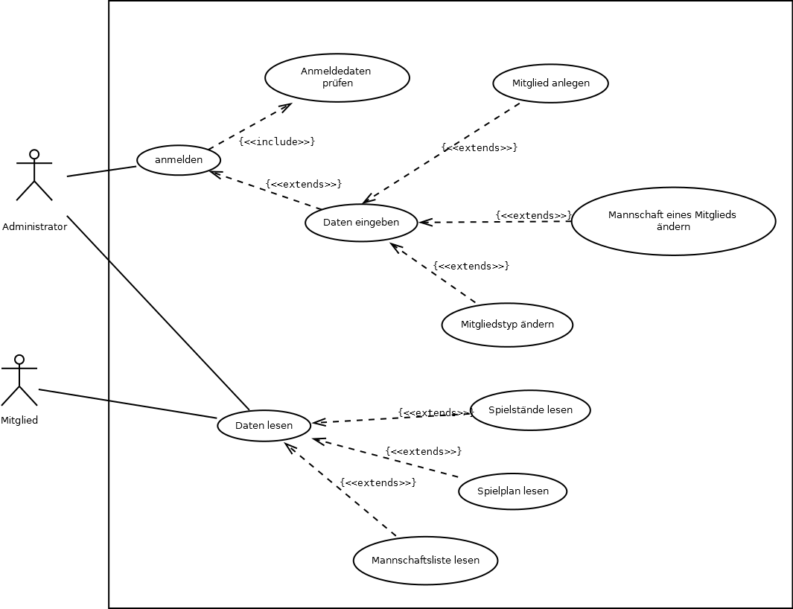
Use Case Diagramm
Vereinsverwaltung

Slide 5
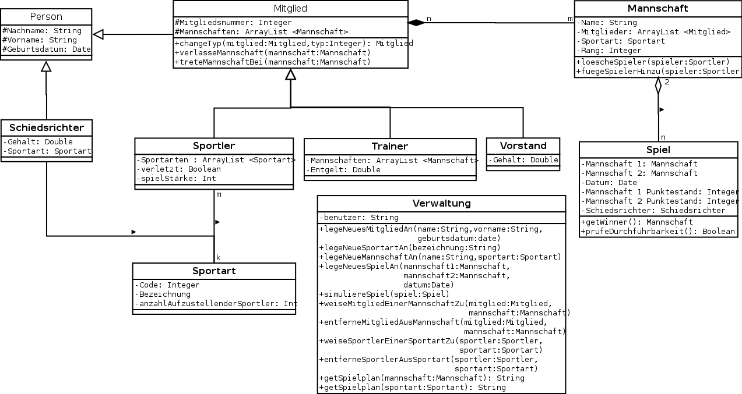
KlassenDiagramm
Vereinsverwaltung

Slide 6
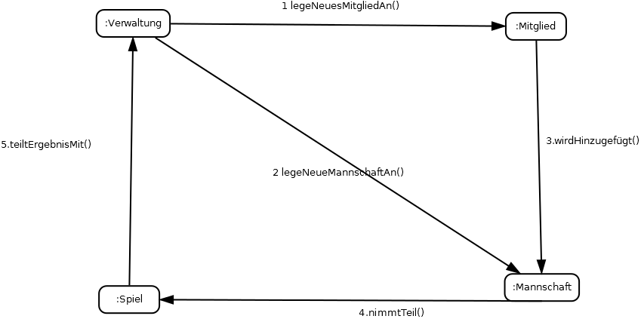
Kommunikationsdiagramm
Vereinsverwaltung

Slide 7
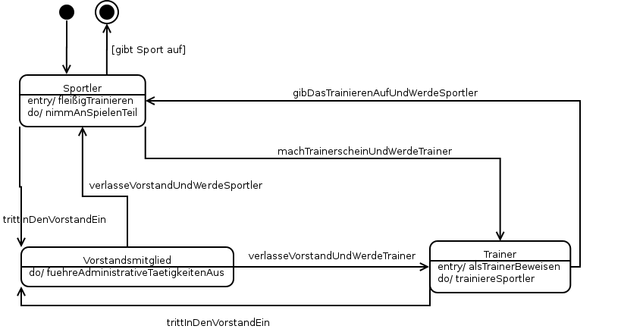
Zustandsdiagramm - Mitgliedsart
Vereinsverwaltung

Slide 8
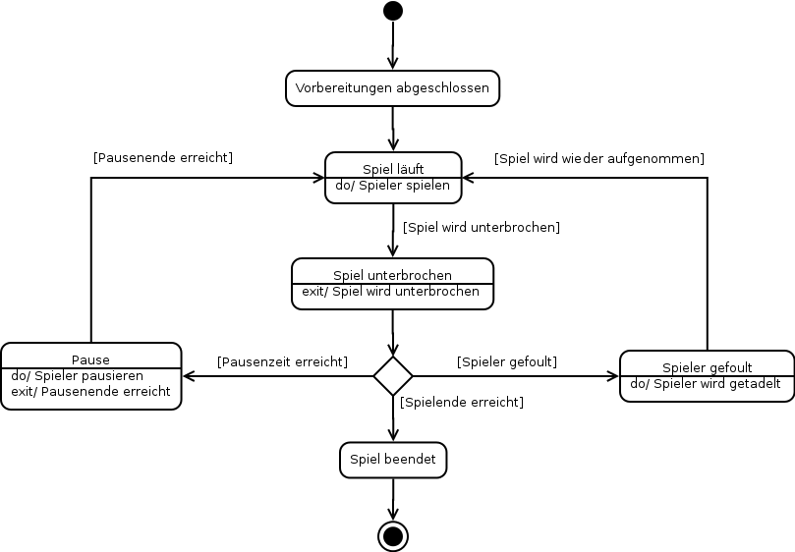
Zustandsdiagramm - Spiel
Vereinsverwaltung

Slide 9
Ausblick
Vereinsverwaltung
Spiel simulieren
Mannschaften trainieren
Spielerstärken verbessern
Datenbankanbindung
Richtiger Login

Slide 10
Vielen Dank für eure Aufmerksamkeit

